Slide 1

Cursos Básicos
Ordenamiento y Búsqueda
Notes:
1

Slide 2
Ordenamiento en listas de python
El método sort() se utiliza para ordenar los elementos de una lista determinada
list.sort(*, key=None, reverse=False)
Parámetros:
key: Opcional. Una función que especifica los criterios de clasificación.
reverse: el valor predeterminado de inverso es Falso.
False ordena la lista en orden ascendente y
True ordena la lista en orden descendente.
Valor de retorno: El método sort() no devuelve ningún valor. Más bien, modifica la lista original
Ejemplo 1: ordenar una lista en orden ascendente/descendente
A = [64, 34, 25, 12, 22, 11, 90]
print("Arreglo :", A)
A.sort()
print("Arreglo ordenado:", A)
A.sort(reverse=True)
print("Arreglo ordenado:", A)

Slide 3
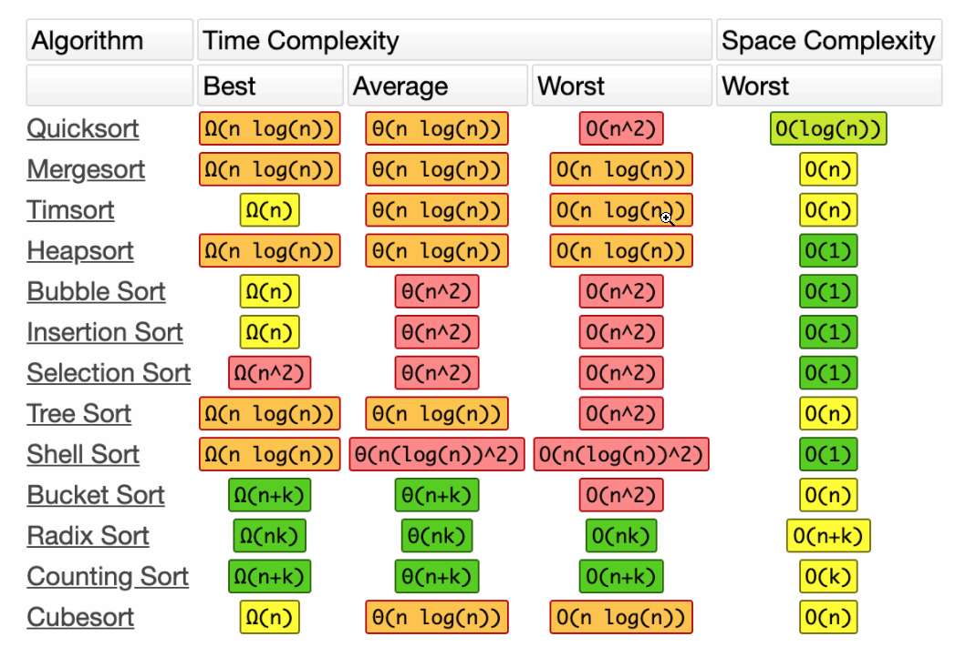
Ordenamiento en listas de python
El método sorted() en Python utiliza un algoritmo de ordenamiento llamado Timsort. Timsort es una combinación de los algoritmos de ordenamiento por inserción y ordenamiento por fusión.
https://hackernoon.com/timsort-the-fastest-sorting-algorithm-youve-never-heard-of-36b28417f399

Slide 4
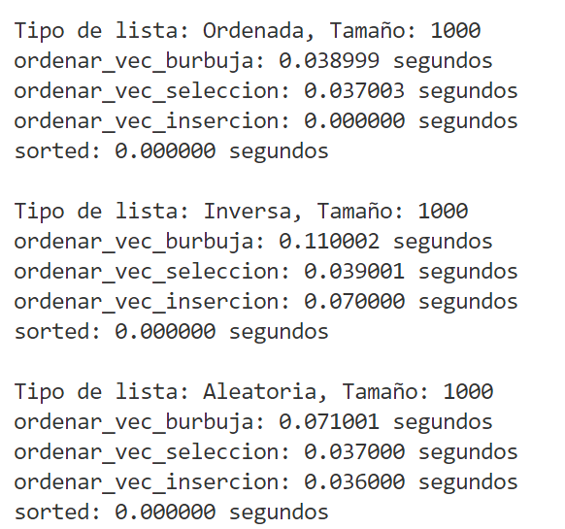
Ordenamiento en listas de python

Slide 5

¿Qué veremos hoy?
Slides del Prof. José Colbes
Ordenamiento de datos
Métodos directos
Selección (Selection Sort)
Inserción (Insertion Sort)
Burbuja (Bubble Sort) – Burbuja mejorada
Ejercicios
Referencias:
Algoritmos y estructuras de datos – Cap. 6 – Joyanes Aguilar
https://www.infor.uva.es/~mserrano/EDI/cap4.pdf
5

Slide 6





Ordenamiento de datos
Consiste en reorganizar un conjunto de datos u objetos en una secuencia específica, la cual puede ser de dos formas:
Ascendente
Descendente
Alumnos:
Carlos Sauer
Diego Stalder
José Colbes
Viviana Ortellado
Juan Ovelar
David Fretes
Por apellidos (Asc):
José Colbes
David Fretes
Viviana Ortellado
Juan Ovelar
Carlos Sauer
Diego Stalder
4 | 7 | 1 | 5 | 3
1 | 3 | 4 | 5 | 7
7 | 5 | 4 | 3 | 1
6

Slide 7
Ordenamiento de datos
El proceso de ordenamiento es uno de los ejemplos más interesantes para mostrar que existen múltiples soluciones para un mismo problema, y que cada algoritmo tiene sus propias ventajas y desventajas.
Según la cantidad de datos que se manejan, los algoritmos de ordenamiento se dividen en grupos:
Directos
Selección
Burbuja
Inserción
Indirectos
Mezcla
Quicksort (Rápida)
Shell
Radix
7

Slide 8
¿Cuál elegimos?
La eficiencia es el factor que mide la calidad y rendimiento de un algoritmo. Área de estudio: Análisis de Algoritmos.
Criterios:
El de menor tiempo de ejecución.
El de menor número de instrucciones.
Sin embargo, no siempre es fácil efectuar estas medidas. Por ello, el mejor criterio es aislar una operación específica del algoritmo y contar el número de veces que se realiza.
Número de comparaciones entre elementos
Eficiencia
(algoritmos de ordenamiento)
8

Slide 9
Métodos directos de ordenamiento
Por Selección
Por Inserción
Por Burbuja
Métodos en Listas .sorted()
9

Slide 10
Algoritmos de Ordenamiento - Burbuja
Consiste en realizar ciclos repetidamente a través de la lista, comparando elementos adyacentes de dos en dos.
Si un elemento es mayor que el que está en la siguiente posición se intercambian.

Slide 11

Ordenamiento por burbuja
En cada iteración del algoritmo, se comparan parejas sucesivas de elementos. Si una pareja está en orden creciente (o los valores son idénticos), se dejan como están. Si una pareja está en orden decreciente, sus valores se intercambian en el arreglo.
3
5
6
2
1
4
Ejemplo1
Quedan como están
Ejemplo2
Se intercambian posiciones
11

Slide 12


Ordenamiento por burbuja
El ordenamiento por burbuja requiere hasta N-1 iteraciones. En cada iteración se comparan elementos adyacentes y se intercambian sus valores cuando el
primer elemento es mayor que el segundo elemento. Al final de cada pasada, el elemento mayor se ha “hundido” hasta el fondo del sub-arreglo.
Por ejemplo, en la primera iteración se comparan los elementos adyacentes (A[0],A[1]),(A[1],A[2]),(A[2],A[3]),...,(A[n-2],A[n-1]):
A[0]
A[1]
A[2]
A[3]
A[4]
A[5]
5 | 3 | 6 | 2 | 1 | 4
3 | 5 | 2 | 1 | 4 | 6
Al final de esta iteración, el elemento máximo del arreglo se encuentra en el extremo derecho. Este proceso se repite con el sub-arreglo “desordenado”.
12

Slide 13





Ejemplo – Burbuja
i=0
A[0]
A[1]
A[2]
A[3]
A[4]
A[5]
5 | 3 | 6 | 2 | 1 | 4
j=0 y j+1=1
3 | 5 | 6 | 2 | 1 | 4
j=1 y j+1=2
3 | 5 | 6 | 2 | 1 | 4
j=2 y j+1=3
3 | 5 | 2 | 6 | 1 | 4
j=3 y j+1=4
3 | 5 | 2 | 1 | 6 | 4
j=4 y j+1=5
13

Slide 14
Ejemplo – Burbuja
i=1
A[0]
A[1]
A[2]
A[3]
A[4]
A[5]
3 | 5 | 2 | 1 | 4 | 6
j=0 y j+1=1
3 | 5 | 2 | 1 | 4 | 6
j=1 y j+1=2
3 | 2 | 5 | 1 | 4 | 6
j=2 y j+1=3
3 | 2 | 1 | 5 | 4 | 6
j=3 y j+1=4
3 | 2 | 1 | 4 | 5 | 6
j=4 y j+1=5
Fue necesaria esta última comparación?
14

Slide 15
Ejemplo – Burbuja
i=2
A[0]
A[1]
A[2]
A[3]
A[4]
A[5]
3 | 2 | 1 | 4 | 5 | 6
j=0 y j+1=1
2 | 3 | 1 | 4 | 5 | 6
j=1 y j+1=2
2 | 1 | 3 | 4 | 5 | 6
j=2 y j+1=3
15

Slide 16
Ejemplo – Burbuja
i=3
A[0]
A[1]
A[2]
A[3]
A[4]
A[5]
2 | 1 | 3 | 4 | 5 | 6
j=0 y j+1=1
1 | 2 | 3 | 4 | 5 | 6
j=1 y j+1=2
Acá ya está ordenado!
16

Slide 17

Ejemplo – Burbuja
i=4
A[0]
A[1]
A[2]
A[3]
A[4]
A[5]
1 | 2 | 3 | 4 | 5 | 6
j=0 y j+1=1
A[0]
A[1]
A[2]
A[3]
A[4]
A[5]
1 | 2 | 3 | 4 | 5 | 6
Proceso finalizado!!
17

Slide 18

Algoritmo – Burbuja
Seudocódigo
Desde i=0 hasta N-2:
Desde j=0 hasta N-i-2:
Si A[j]>A[j+1]:
Intercambiar A[j] y A[j+1]
A[0]
A[1]
A[2]
A[3]
A[4]
A[5]
i=1
3 | 2 | 5 | 1 | 4 | 6
j=2 y j+1=3
18

Slide 19

Programa – Burbuja
def ordenar_vec_burbuja(A):
n = len(A)
for i in range(n - 1):
for j in range(n - i - 1):
if A[j] > A[j + 1]:
# Intercambiar A[j] y A[j+1]
A[j], A[j + 1] = A[j + 1], A[j]
# Ejemplo de uso
A = [64, 34, 25, 12, 22, 11, 90]
ordenar_vec_burbuja(A)
print("Arreglo ordenado:", A)
A[0]
A[1]
A[2]
A[3]
A[4]
A[5]
i=1
3 | 2 | 5 | 1 | 4 | 6
j=2 y j+1=3
19

Slide 20

Mejora del método de burbuja
El algoritmo tiene una mejora inmediata, el proceso de ordenación puede terminar en N-1 iteraciones, o bien antes. Si en una iteración no se produce intercambio alguno entre elementos del vector es porque el vector ya está ordenado.
Así, se introduce una variable continuar (funciona como interruptor) para detectar si se ha producido intercambio en la pasada.
En nuestro ejemplo, para i=3 ya se tenía el vector ordenado; por lo que el proceso podría finalizar allí.
i=3
1 | 2 | 3 | 4 | 5 | 6
j=1 y j+1=2
Acá ya está ordenado!
20

Slide 21

Algoritmo – Burbuja Mejorada
Seudocódigo
i=0
Repetir:
continuar = Falso
Desde j=0 hasta N-i-2:
Si A[j]>A[j+1]:
Intercambiar A[j] y A[j+1]
continuar = Verdadero
i=i+1
Hasta continuar==Falso
A[0]
A[1]
A[2]
A[3]
A[4]
A[5]
i=1
3 | 2 | 5 | 1 | 4 | 6
j=2 y j+1=3
21

Slide 22
Programa – Burbuja mejorada
def ordenar_vec_burbuja_mejora(A):
n = len(A)
i = 0
continuar = True
while continuar:
continuar = False
for j in range(n - i - 1):
if A[j] > A[j + 1]:
# Intercambiar A[j] y A[j+1]
A[j], A[j + 1] = A[j + 1], A[j]
continuar = True
i += 1
# Ejemplo de uso
A = [64, 34, 25, 12, 22, 11, 90]
ordenar_vec_burbuja_mejora(A)
print("Arreglo ordenado:", A)
22

Slide 23

Algoritmos de búsqueda
Supongamos que queremos saber si un elemento dado se encuentra en cierto vector de tamaño N. Si está, queremos conocer también su posición.
La primera forma sería a través de un método secuencial, en el cual se recorren los elementos del vector de inicio a fin. En el peor caso, deberíamos hacer N consultas.
A[0]
A[1]
A[2]
A[3]
A[4]
A[5]
A[6]
5 | 3 | 6 | 1 | 2 | 4 | 8
Está el número 7 aquí?
23

Slide 24
Algoritmos de Ordenamiento - Inserción
Por ejemplo, cuando se tiene un mazo de cartas y se lo quiere ordenar: Hay que tomar la primera carta y colocarla en la mano.
Luego se toma la segunda y la compara con la que se tiene: si es mayor, se la coloca a la derecha, y si es menor a la izquierda.
Después se toma la tercera y se la compara con las que se tiene en la mano, desplazándola hasta que quede en su posición final.
Si se continúa haciendo esto, se estará insertando cada carta en la posición que le corresponde, hasta quedar todas en orden.

Slide 25
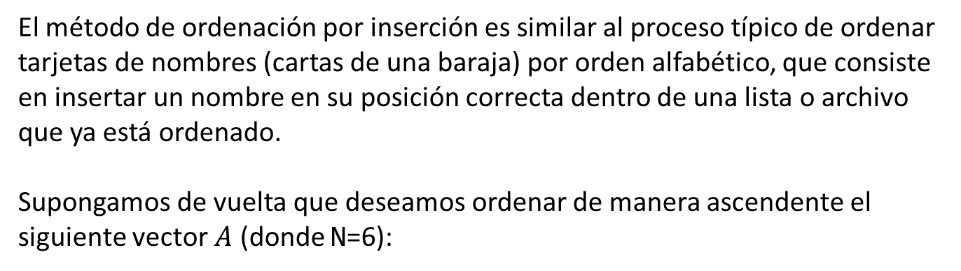

Ordenamiento por inserción
A[0]
A[1]
A[2]
A[3]
A[4]
A[5]
5 | 3 | 6 | 1 | 2 | 4
25

Slide 26


Ordenamiento por inserción
El método se basa en considerar una parte de la lista (subarreglo) ya ordenada y situar cada uno de los elementos restantes insertándolo en el lugar que le corresponde por su valor. Todos los valores a la derecha se desplazan una posición para “dejar espacio”.
Supongamos que ya tenemos ordenados A[0], A[1], A[2], y A[3]:
A[0]
A[1]
A[2]
A[3]
A[4]
1 | 3 | 5 | 6
2
Elemento a insertar
Debe estar entre el 1 y el 3!
A[0]
A[1]
A[2]
A[3]
A[4]
1 | 2 | 3 | 5 | 6
El subarreglo sigue ordenado
26

Slide 27




Ejemplo – Inserción
A[0]
A[1]
A[2]
A[3]
A[4]
A[5]
5 | 3 | 6 | 1 | 2 | 4
Situación inicial
A[0]
A[1]
A[2]
A[3]
A[4]
A[5]
5 | 3 | 6 | 1 | 2 | 4
i=1
A[0]
A[1]
A[2]
A[3]
A[4]
A[5]
3 | 5 | 6 | 1 | 2 | 4
i=2
A[0]
A[1]
A[2]
A[3]
A[4]
A[5]
3 | 5 | 6 | 1 | 2 | 4
i=3
27

Slide 28


Ejemplo – Inserción
A[0]
A[1]
A[2]
A[3]
A[4]
A[5]
1 | 3 | 5 | 6 | 2 | 4
i=4
A[0]
A[1]
A[2]
A[3]
A[4]
A[5]
1 | 2 | 3 | 5 | 6 | 4
i=5
A[0]
A[1]
A[2]
A[3]
A[4]
A[5]
1 | 2 | 3 | 4 | 5 | 6
Arreglo ordenado!
28

Slide 29


Algoritmo – Inserción
Seudocódigo
Desde i=1 hasta N-1:
Guardar el valor de A[i] en una variable auxiliar.
Hacer espacio para este valor desplazando todos los valores mayores que aux una posición a la derecha.
Insertar el valor de aux en el lugar del último valor desplazado
A[0]
A[1]
A[2]
A[3]
A[4]
1 | 3 | 5 | 6
2
i=4
A[0]
A[1]
A[2]
A[3]
A[4]
1 | 2 | 3 | 5 | 6
Fueron desplazados un lugar a la derecha
29

Slide 30
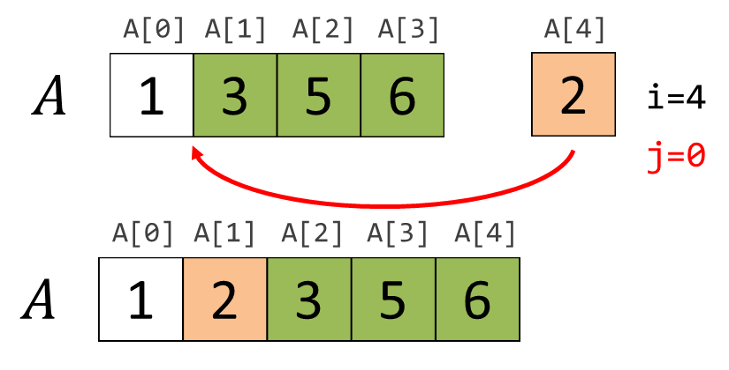
Programa – Inserción
def ordenar_vec_insercion(A):
n = len(A)
for i in range(1, n):
aux = A[i]
pos_encontrada = False # indica si ya se encontró la posición del nuevo elemento
j = i - 1
while j >= 0 and not pos_encontrada:
if A[j] > aux:
# Se desplaza a la derecha
A[j + 1] = A[j]
j -= 1
else:
pos_encontrada = True
# Se coloca el nuevo elemento
A[j + 1] = aux
# Ejemplo de uso
A = [64, 34, 25, 12, 22, 11, 90]
ordenar_vec_insercion(A)
print("Arreglo ordenado:", A)
30

Slide 31
Algoritmos de Ordenamiento - Selección
Buscar el elemento más pequeño de la lista.
Intercambiar con el elemento ubicado en la primera posición de la lista.
Buscar el segundo elemento más pequeño de la lista.
Intercambiar con el elemento que ocupa la segunda posición en la lista.
Repetir este proceso hasta que esté ordenada toda la lista.

Slide 32
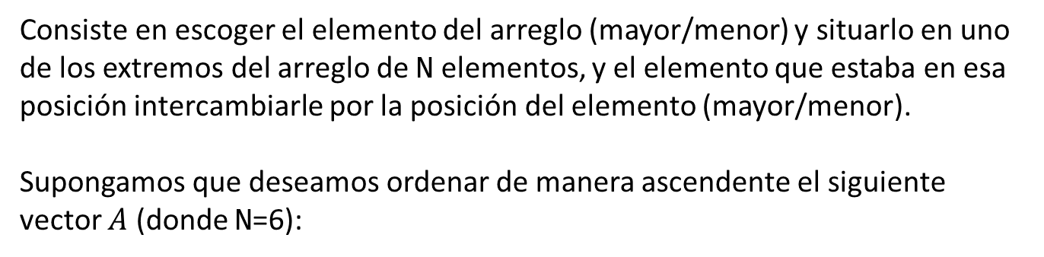

Ordenamiento por selección
A[0]
A[1]
A[2]
A[3]
A[4]
A[5]
5 | 3 | 6 | 1 | 2 | 4
En A[0] debe estar el elemento más pequeño, en A[1] el siguiente más pequeño, y así seguimos hasta llegar a A[n-1] (el elemento más grande). Por lo tanto, el primer paso en el ejemplo sería intercambiar los valores de A[0] y A[3].
Así, en A[i] debe estar el elemento más pequeño del sub-arreglo aún desordenado A[i],A[i+1]…,A[n-1].
32

Slide 33



Ejemplo – Selección
A[0]
A[1]
A[2]
A[3]
A[4]
A[5]
5 | 3 | 6 | 1 | 2 | 4
i=0
Intercambiar A[0] y A[3]
A[0]
A[1]
A[2]
A[3]
A[4]
A[5]
1 | 3 | 6 | 5 | 2 | 4
i=1
Intercambiar A[1] y A[4]
A[0]
A[1]
A[2]
A[3]
A[4]
A[5]
1 | 2 | 6 | 5 | 3 | 4
i=2
Intercambiar A[2] y A[4]
33

Slide 34
Ejemplo – Selección
A[0]
A[1]
A[2]
A[3]
A[4]
A[5]
1 | 2 | 3 | 5 | 6 | 4
i=3
Intercambiar A[3] y A[5]
A[0]
A[1]
A[2]
A[3]
A[4]
A[5]
1 | 2 | 3 | 4 | 6 | 5
i=4
Intercambiar A[4] y A[5]
A[0]
A[1]
A[2]
A[3]
A[4]
A[5]
1 | 2 | 3 | 4 | 5 | 6
i=5
Lista ordenada!!
34

Slide 35
Algoritmo – Selección
Seudocódigo
Desde i=0 hasta N-1:
Encontrar el menor elemento del sub-arreglo A[i],A[i+1],…,A[n-1]
Si el menor elemento no está en la posición i, entonces intercambiar los valores de las posiciones i y la del menor elemento del sub-arreglo.
35

Slide 36

Programa – Selección
def ordenar_vec_seleccion(A):
n = len(A)
for i in range(n):
aux = A[i]
pos = i
for j in range(i + 1, n):
if A[j] < aux:
aux = A[j]
pos = j
# Intercambio
A[pos], A[i] = A[i], aux
# Ejemplo de uso
A = [64, 34, 25, 12, 22, 11, 90]
ordenar_vec_seleccion(A)
print("Arreglo ordenado:", A)
A[0]
A[1]
A[2]
A[3]
A[4]
A[5]
1 | 2 | 3 | 5 | 6 | 4
i=3
aux=4
pos=5
36

Slide 37

Algoritmos de Búsqueda

Slide 38
Algoritmos de Búsqueda
1. Secuencial:
Es un algoritmo bastante sencillo e intuitivo: consiste en buscar el elemento comparándolo secuencialmente con cada elemento del vector hasta encontrarlo, o hasta que se llegue al final.

Slide 39
Algoritmos de Búsqueda
def busqueda_secuencial(arr, x):
for i in range(len(arr)):
if arr[i] == x:
return i
return -1
# Ejemplo de uso
lista = [3, 6, 2, 8, 1, 9, 5]
elemento_a_buscar = 8
resultado = busqueda_secuencial(lista, elemento_a_buscar)
if resultado != -1:
print(f"El elemento {elemento_a_buscar} está presente en el índice {resultado}.")
else:
print(f"El elemento {elemento_a_buscar} no está presente en la lista.")
1. Secuencial:

Slide 40
Algoritmos de Búsqueda
2. Binaria:
Requiere que la lista esté ordenada previamente.
Se compara el elemento a buscar con un elemento cualquiera de la lista (normalmente el elemento central):
Si el valor de éste es mayor que el del elemento buscado se repite el procedimiento en la parte de la lista que va desde el inicio y hasta el elemento tomado.
En caso contrario se toma la parte de la lista que va desde el elemento tomado hasta el final. De esta manera obtenemos intervalos cada vez más pequeños, hasta que se obtenga un intervalo indivisible.
Si el elemento no se encuentra dentro de este último entonces se deduce que el elemento buscado no se encuentra en la lista.

Slide 41
Algoritmos de búsqueda
Supongamos que queremos saber si un elemento dado se encuentra en cierto vector de tamaño N. Si está, queremos conocer también su posición.
La primera forma sería a través de un método secuencial, en el cual se recorren los elementos del vector de inicio a fin. En el peor caso, deberíamos hacer N consultas.
A[0]
A[1]
A[2]
A[3]
A[4]
A[5]
A[6]
5 | 3 | 6 | 1 | 2 | 4 | 8
Está el número 7 aquí?
41

Slide 42

Búsqueda binaria
Otra forma es a través de un algoritmo de búsqueda binaria, el cual necesita que todos los elementos del vector estén ordenados.
A[0]
A[1]
A[2]
A[3]
A[4]
A[5]
A[6]
1 | 2 | 3 | 4 | 5 | 6 | 8
6
Consulta
Está el número 6 aquí?
De qué nos sirve que los números estén ordenados?
42

Slide 43

Búsqueda binaria
Empecemos posicionándonos en la mitad del arreglo.
A[0]
A[1]
A[2]
A[3]
A[4]
A[5]
A[6]
1 | 2 | 3 | 4 | 5 | 6 | 8
6
Consulta
6>4
43

Slide 44
Búsqueda binaria
Empecemos posicionándonos en la mitad del arreglo.
A[0]
A[1]
A[2]
A[3]
A[4]
A[5]
A[6]
1 | 2 | 3 | 4 | 5 | 6 | 8
6
Consulta
Podemos asegurar que no estará aquí!!
44

Slide 45
Búsqueda binaria
Ahora nos posicionaremos a la mitad del sub-arreglo restante:
A[0]
A[1]
A[2]
A[3]
A[4]
A[5]
A[6]
1 | 2 | 3 | 4 | 5 | 6 | 8
6
Consulta
Se encontró!!
45

Slide 46

Búsqueda binaria
Entonces, si i (izquierda) y r (derecha) son los extremos del subarreglo que queda, vamos al elemento que se encuentra a la mitad de dicho sub-arreglo; y tomamos una decisión en función a la comparación con la consulta.
A[i]
A[m]
A[d]
 | … |  | x
c
Consulta
x=c Se encontró el elemento en la posición m
Si:
x>c Se podría encontrar en el sub-arreglo izquierdo
x<c Se podría encontrar en el sub-arreglo derecho
46

Slide 47
Búsqueda binaria
def busqueda_binaria(arr, x):
izquierda, derecha = 0, len(arr) - 1
while izquierda <= derecha:
medio = (izquierda + derecha) // 2
if arr[medio] == x:
return medio
elif arr[medio] < x:
izquierda = medio + 1
else:
derecha = medio - 1
# Si el elemento no está presente en la lista
return -1
lista = [1, 3, 5, 7, 9, 11, 13, 15, 17, 19]
elemento_a_buscar = 13
resultado = busqueda_binaria(lista, elemento_a_buscar)
if resultado != -1:
print(f"El elemento {elemento_a_buscar} está presente en el índice {resultado}.")
else:
print(f"El elemento {elemento_a_buscar} no está presente en la lista.")
47

Slide 48
Algoritmos de Búsqueda
3. Index:
El método index() se utiliza para obtener el índice de base cero en la lista del primer elemento cuyo valor se proporciona.
lista = [3, 6, 2, 8, 1, 9, 5]
elemento_a_buscar = 8
try:
indice = lista.index(elemento_a_buscar)
print(f"El elemento {elemento_a_buscar} está presente en el índice {indice}.")
except ValueError:
print(f"El elemento {elemento_a_buscar} no está presente en la lista.")

Slide 49
Algoritmos de Búsqueda
Comparación:

Slide 50
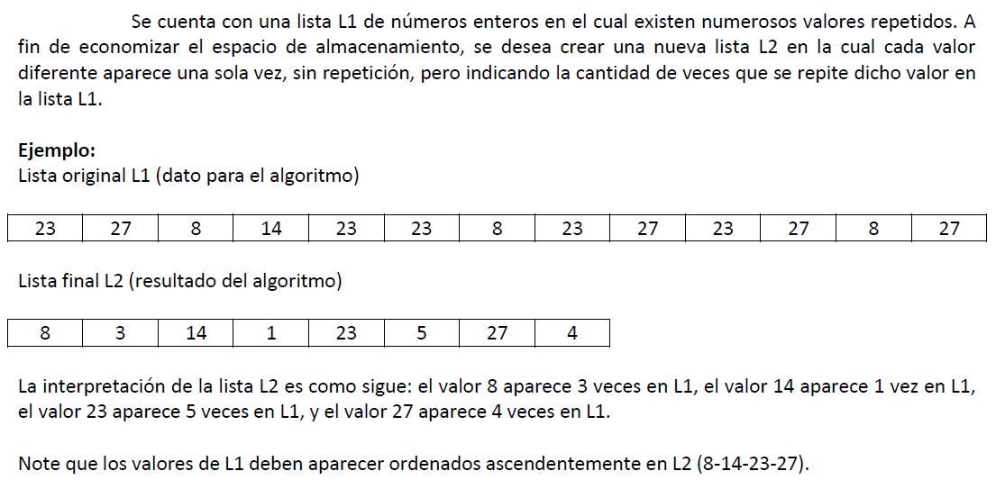
Ejercicio 1
50

